Slide 1


Porenbildung bei thermo-mechanischer Ermüdung von polykristallinen Kupferschichten
Farthofer Diana (KAI MSS)
Sebastian Moser (KAI MSS)
18.09.2023

Slide 2

Agenda
1
Motivation
4
2
Ziel der Arbeit
5
3
Methoden und Materialien
6
4
Versuchsdurchführung
7
5
Ergebnisse
8
6
Zusammenfassung
9
7
Ausblick
10

Slide 3
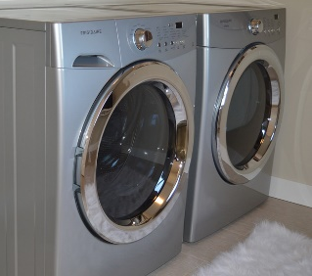


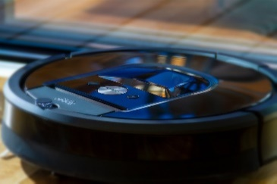
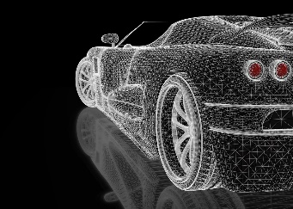
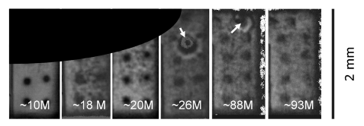
Motivation
[1,2,3,4,5]
Halbleiterchips = Teil unseres alltäglichen Lebens
Lebensdauer der Chips mitbestimmend bei
Lebensdauer der Geräte
Degradation der Metallisierungsschichten
durch thermo-mechanische Belastung
= häufige Ursache für Versagen
[6]
➔ Ziel: Untersuche Einflussfaktoren auf die
Schädigungsentstehung in einer Kupfermetallisierung → bessere Chips

Slide 4

Ziel der Arbeit
Vergleich der Porenbildung in unterschiedlichen Tiefen der Kupferschicht.
Vergleich der Porenbildung in einer gleichmäßig bzw. ungleichmäßig beheizten Kupferschicht.
Vergleich der Porenbildung in Kupferschichten mit bzw. ohne Passivierungsschicht.

Slide 5
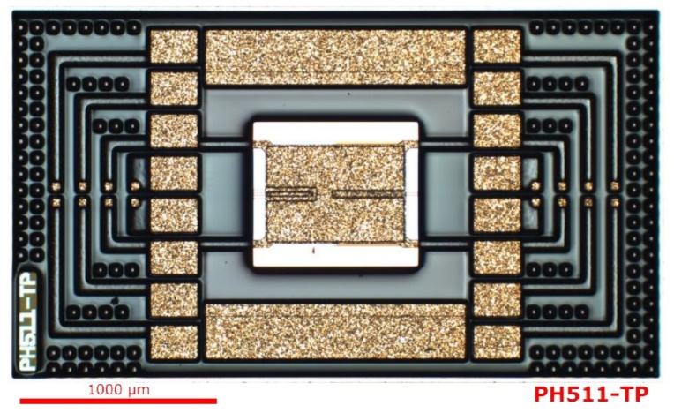
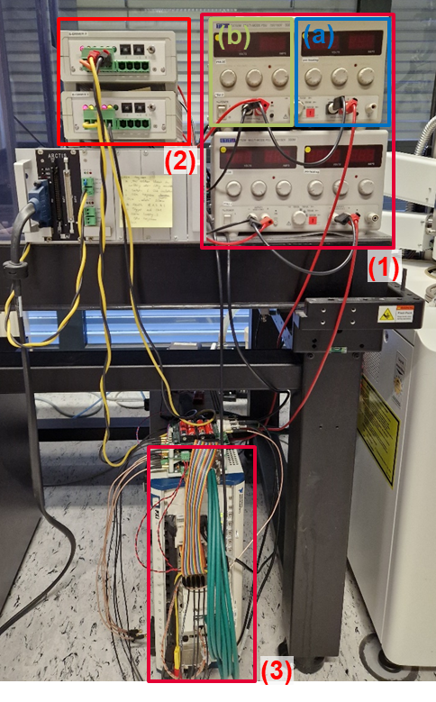
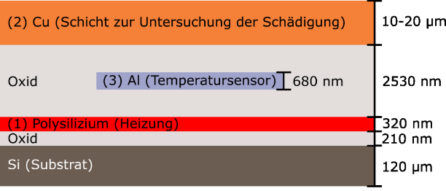
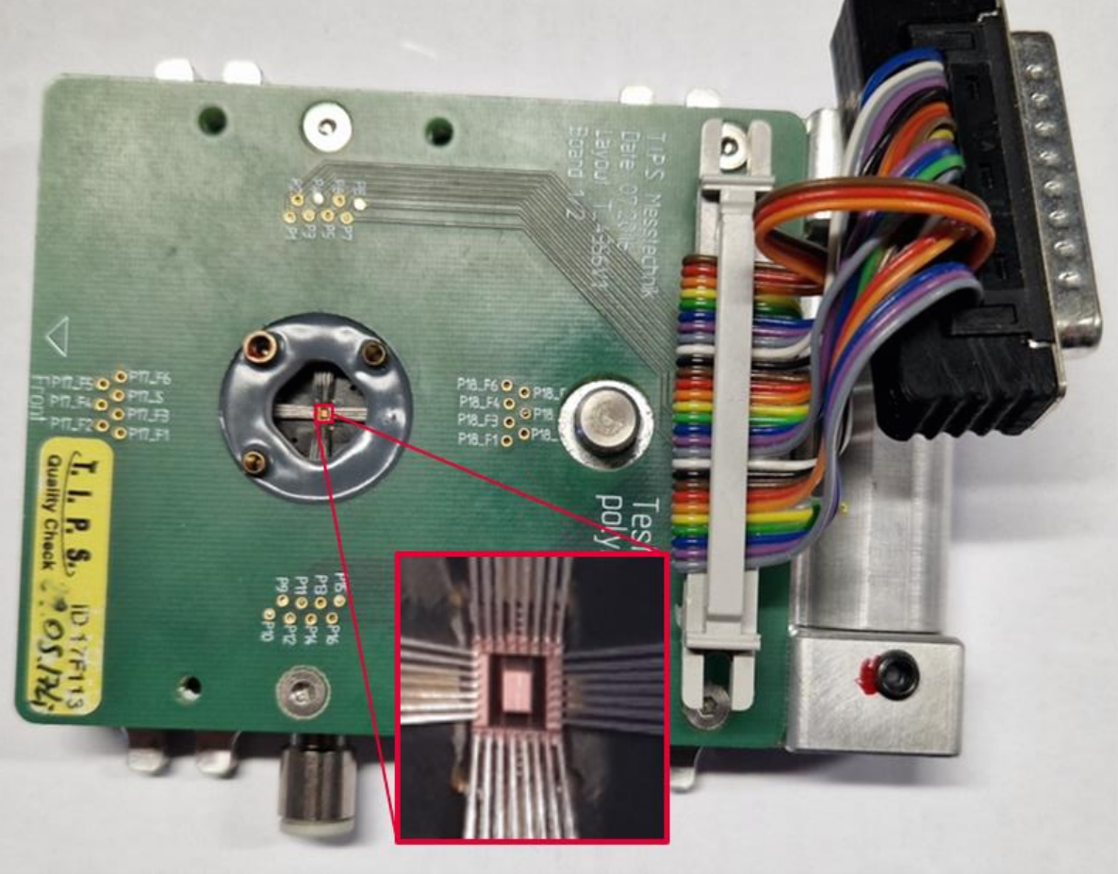
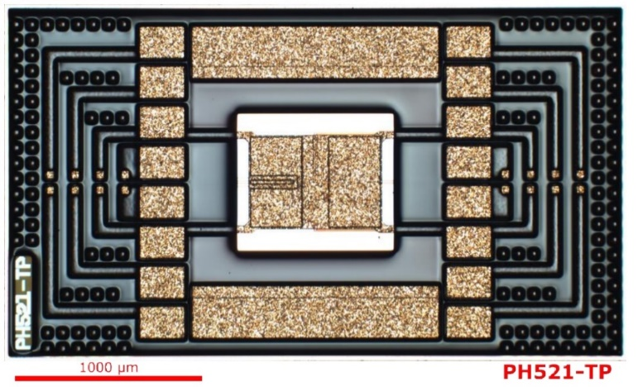
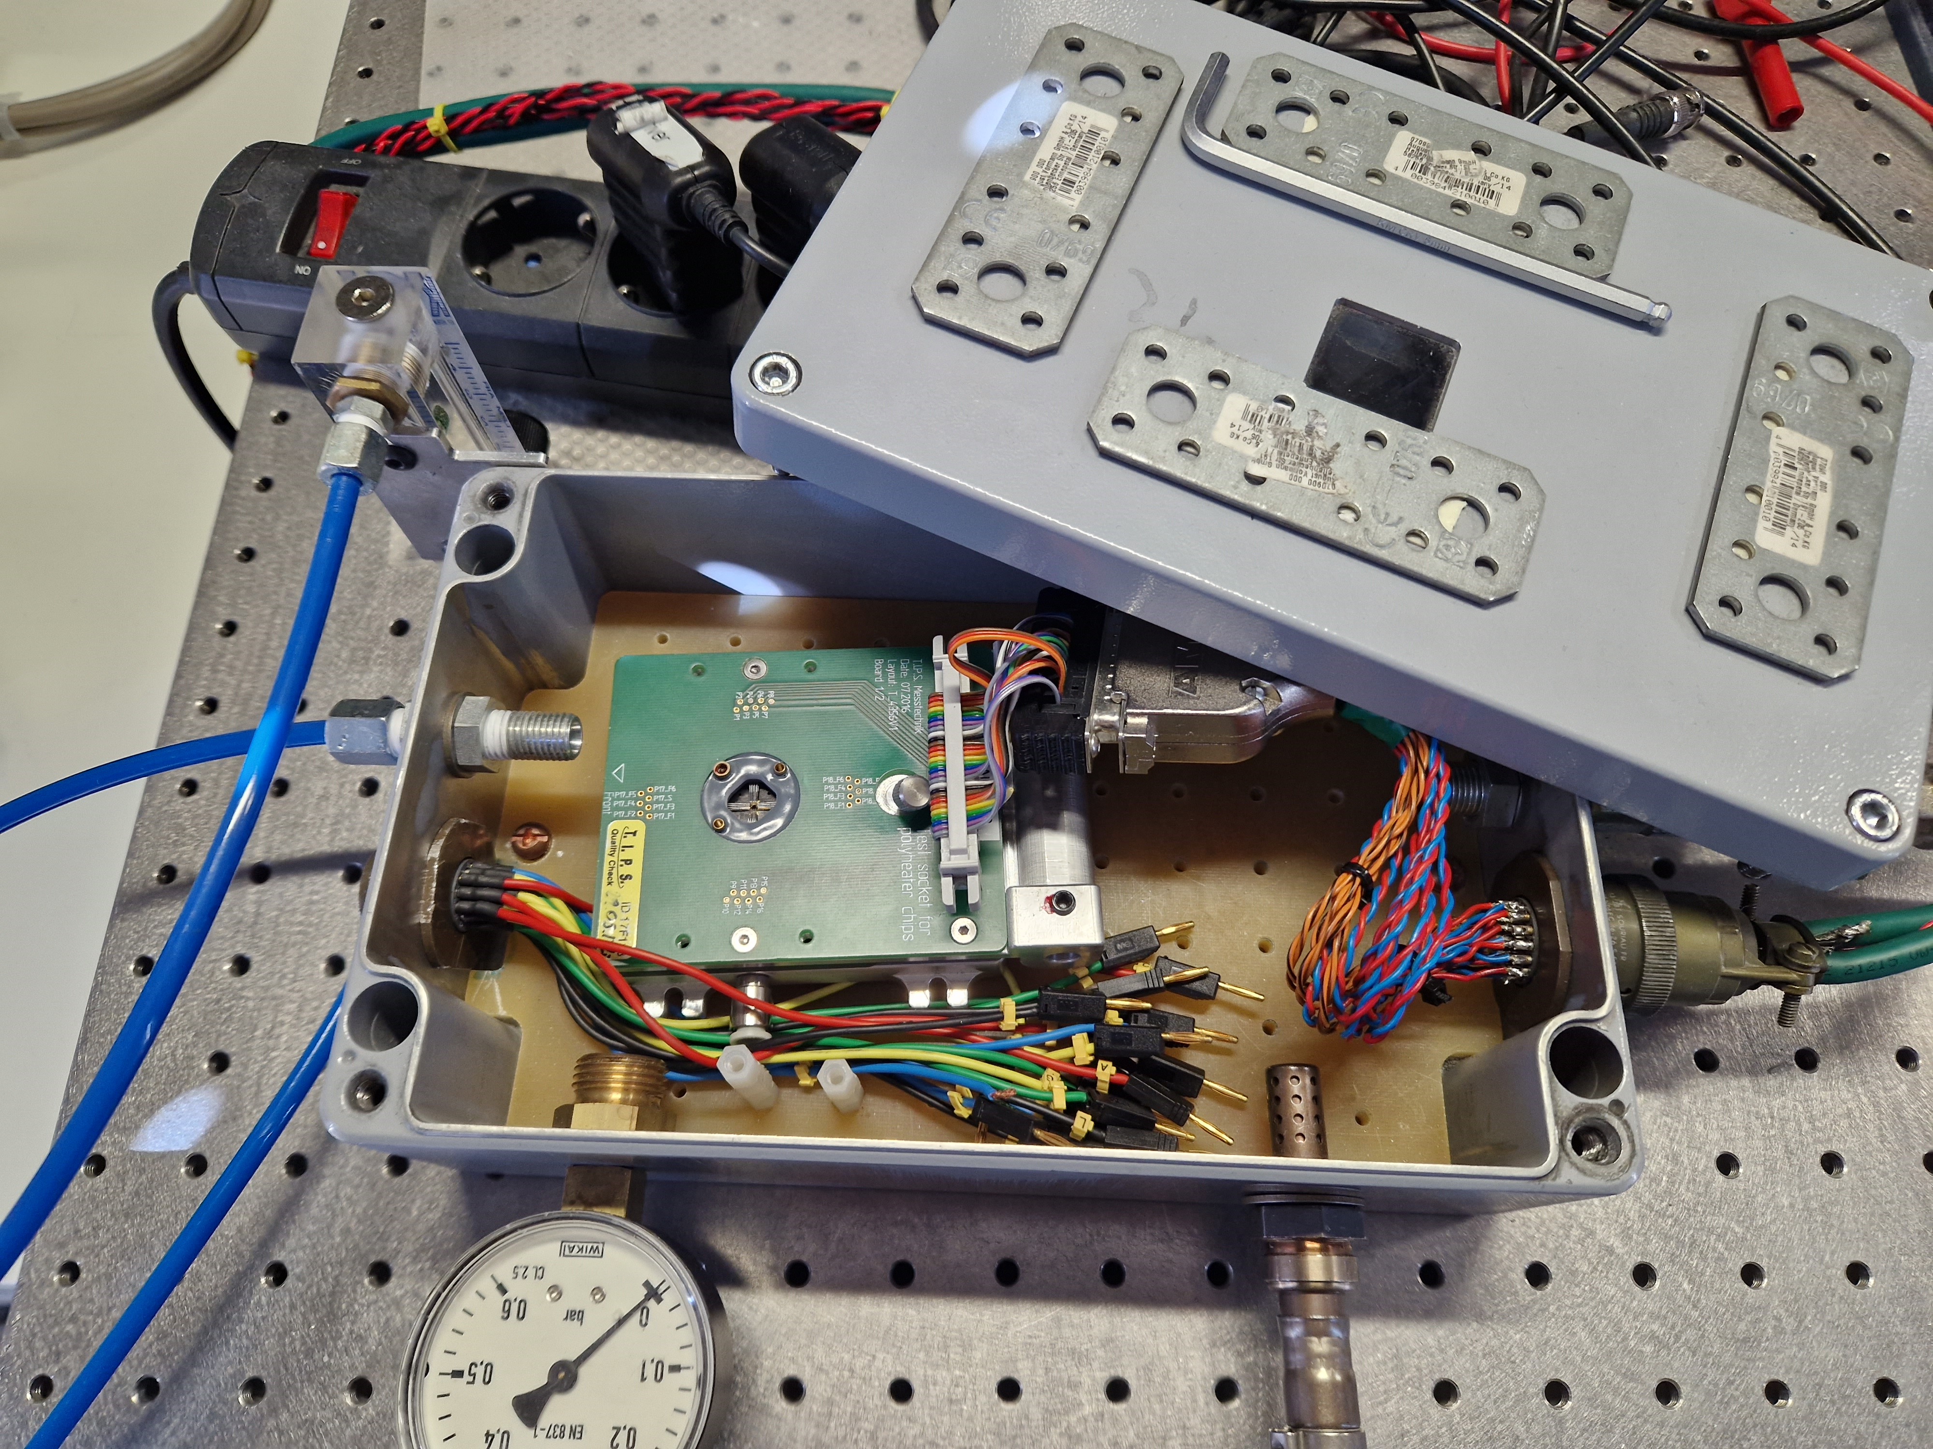
Methoden und Materialien
Prüfling
–
Poly-Heizer
Versuchsaufbau
–
thermo-mechanische Belastungstests
(a)
(1) Spannungsquelle
  (a) Basisheizen
  (b) Pulsen
(2) Bi-Driver (→ Pulserzeugung)
(3) PXI-Chassis
(beinhaltet Messinstrumente)
(4) Messkarte
(kontaktiert Poly-Heizer Chip)
(5) Messkammer
Integrierte Heizschicht → Poly → Nachbildung anwendungsrelevanter Kurzzeitheizpulse
Temperatursensor
[7]
Beheizte Region
(b)
Querschnitt eines Poly-Heizers
[ 7, 8 ]
Temperatursensor
Beheizte Region
(4)
(5)

Slide 6
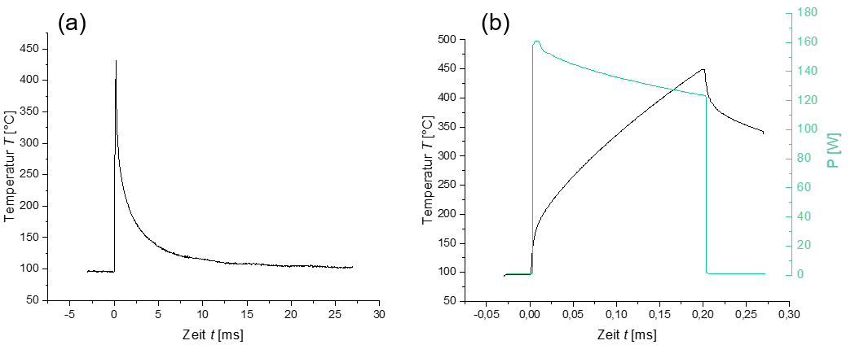
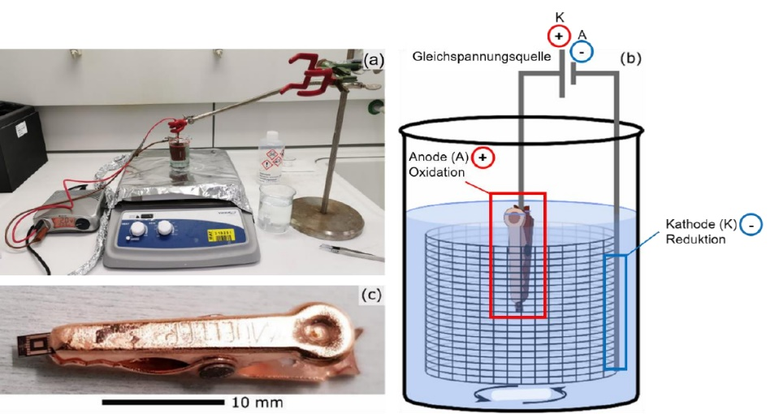
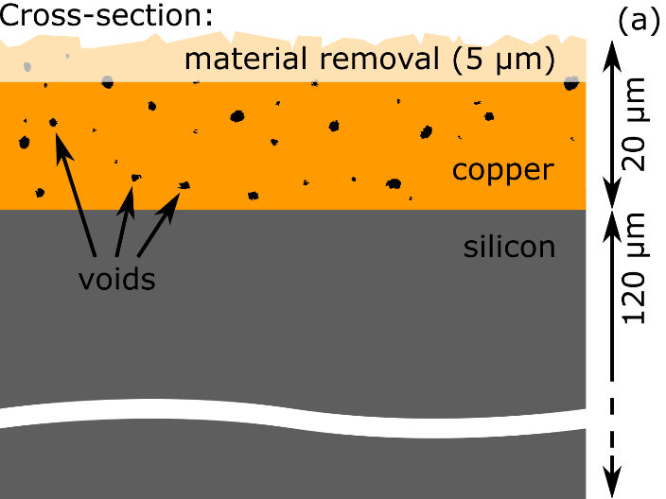
Versuchsdurchführung
(Teil 1 - Probenvorbereitung)
Stresstestdurchführung
    Basis Temperatur (T_{B} ): 100°C
    Max. Temperatur (T_{M}): 450°C
    Pulslänge (PL): 200 µs
    Wartezeit (WT): 1000 ms
    Anzahl der Pulse (c): 1000
    Atmosphäre (a): Formiergas
Freilegung von Schädigungen
mittels Elektropolieren
[9]
[9]

Slide 7
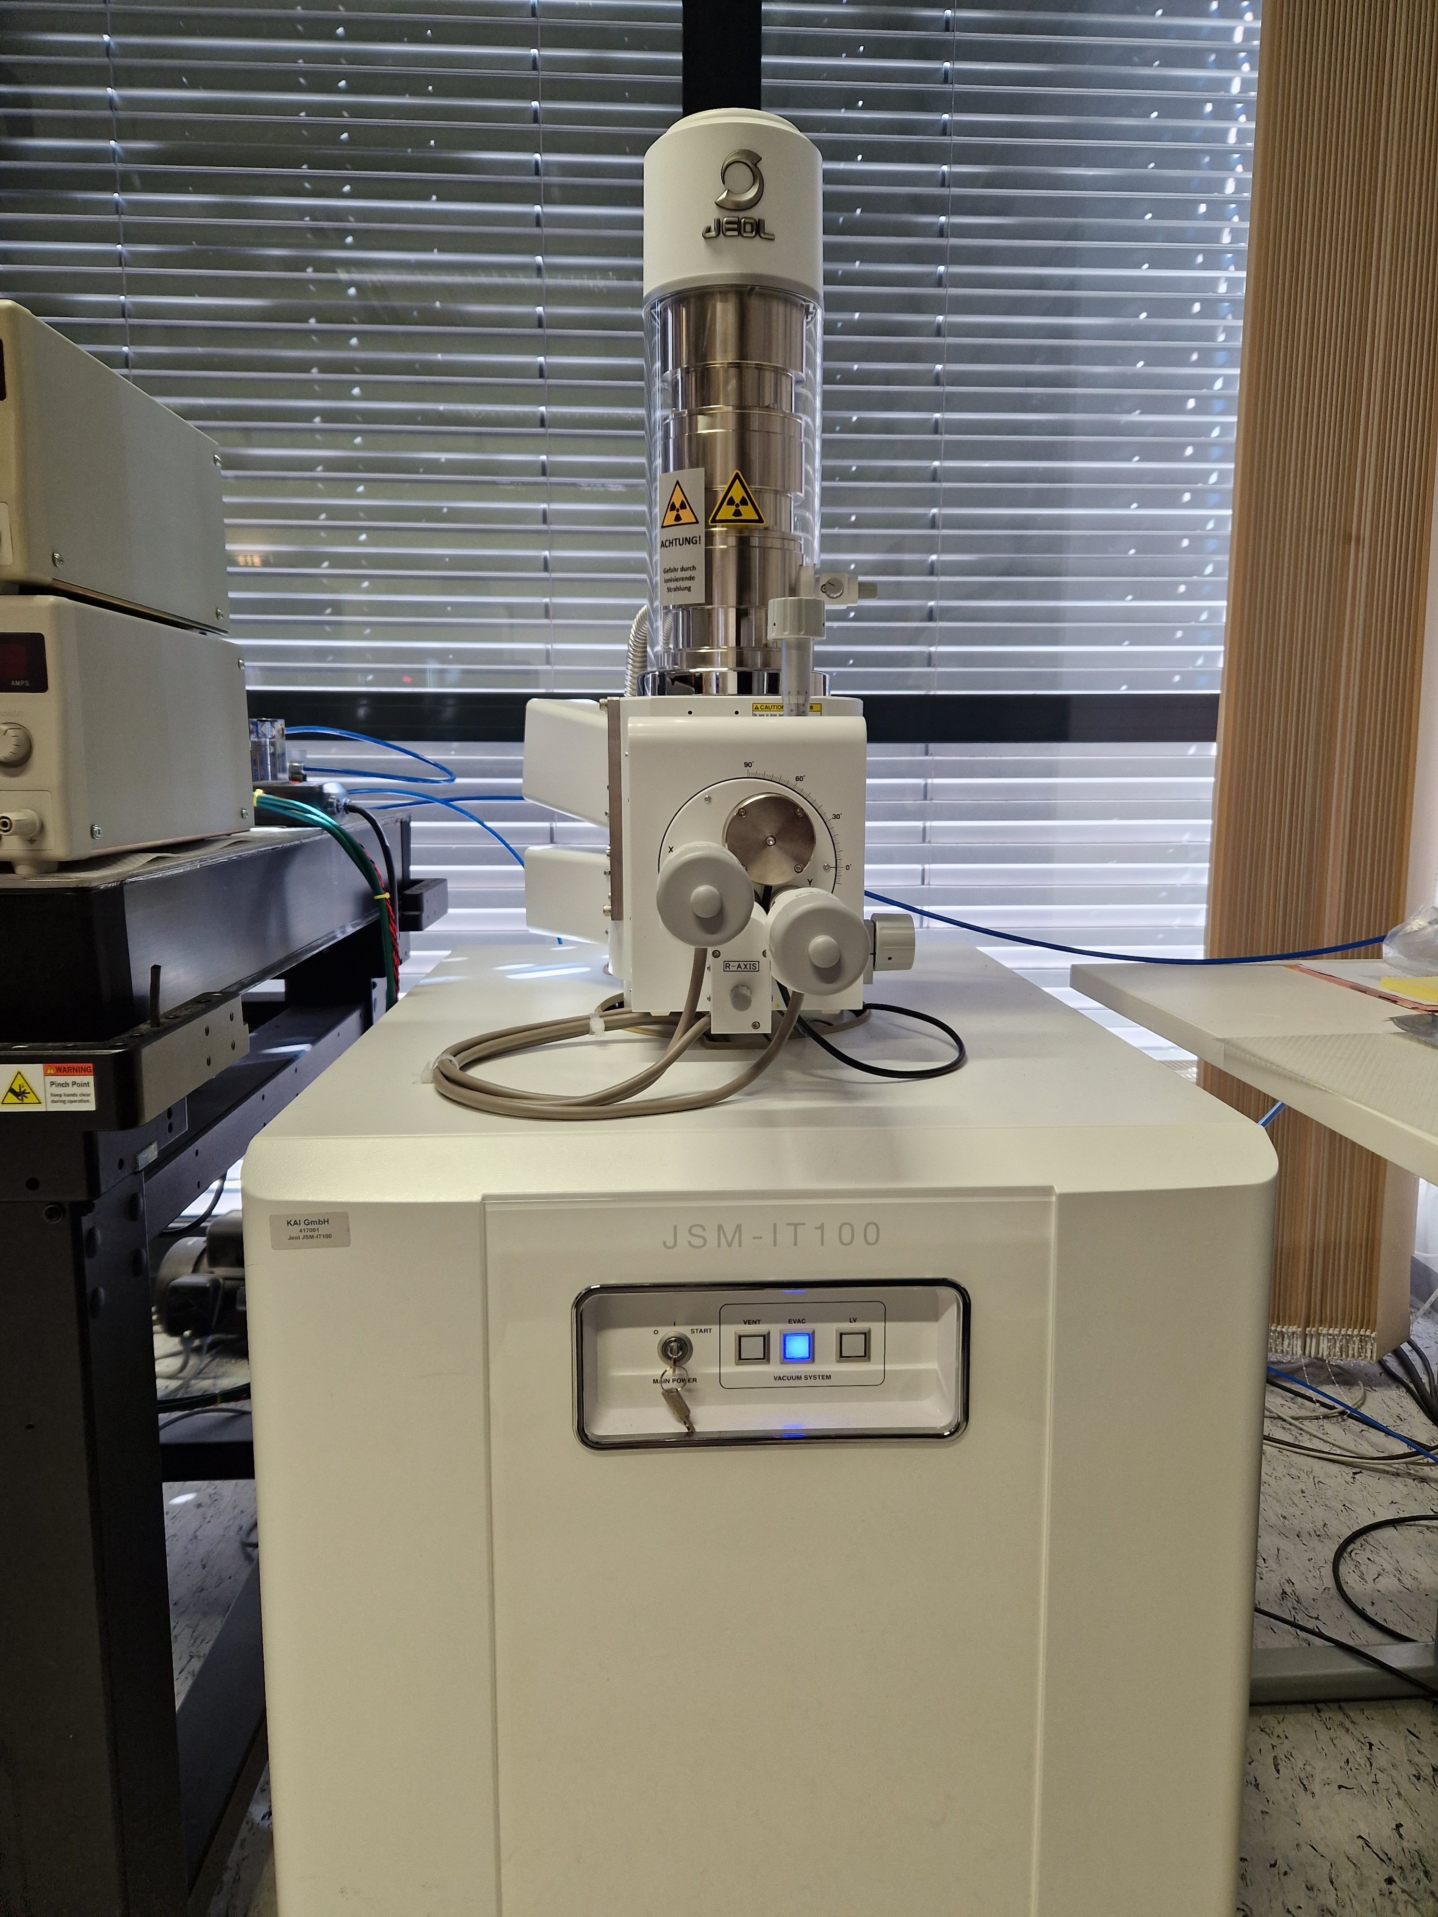
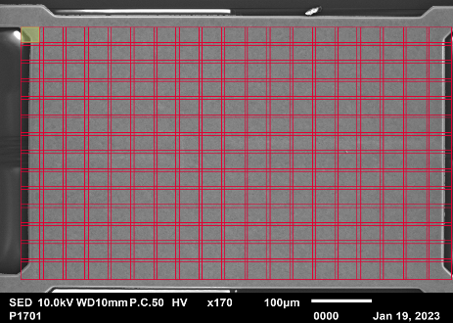
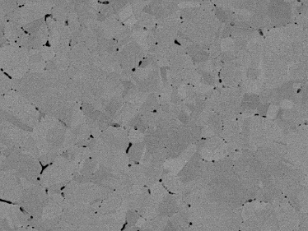
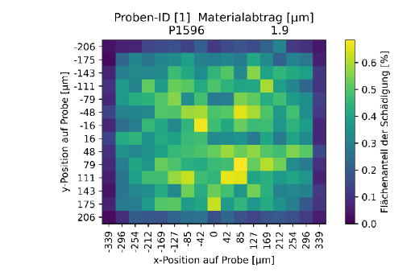
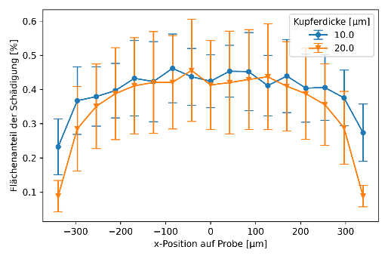
Versuchsdurchführung
(Teil 2 – Charakterisierung und Auswertung)
Abbildung der freigelegten Schädigungen
mittels Rasterelektronenmikroskopie (REM)
Datenauswertung
mittels Matlab-basierter Software
5 µm
Datenprozessierung
5 µm

Slide 8
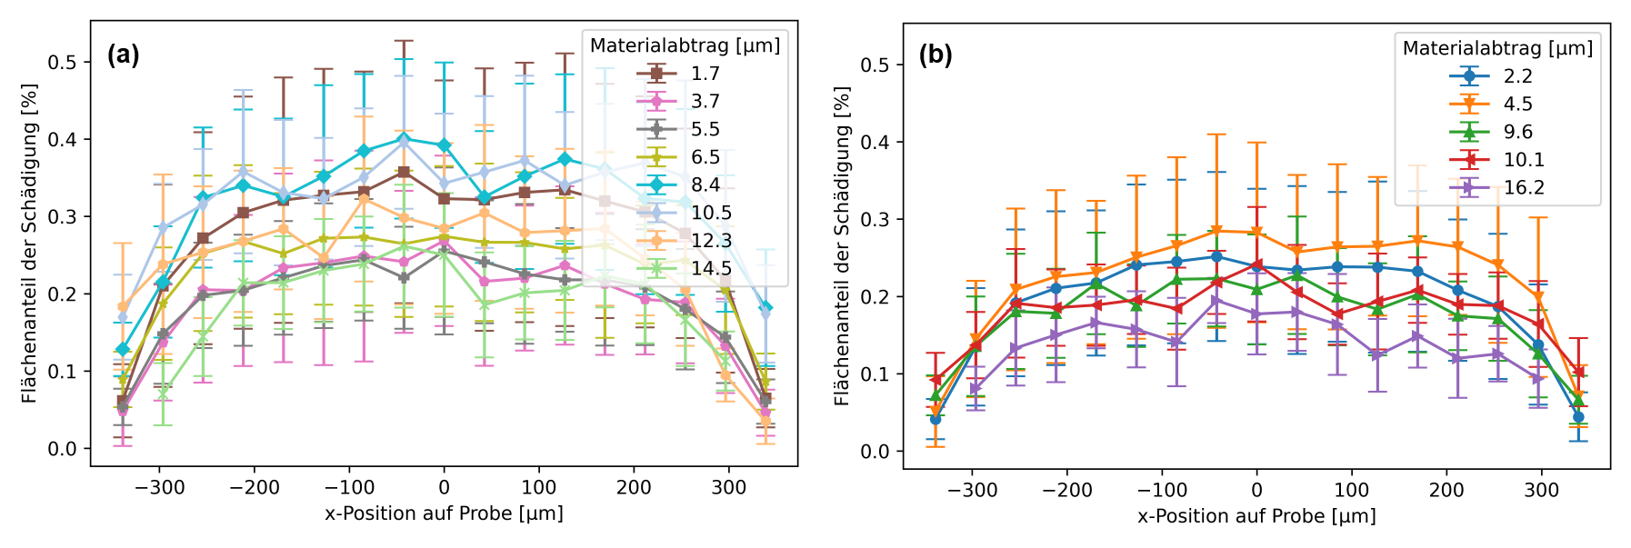
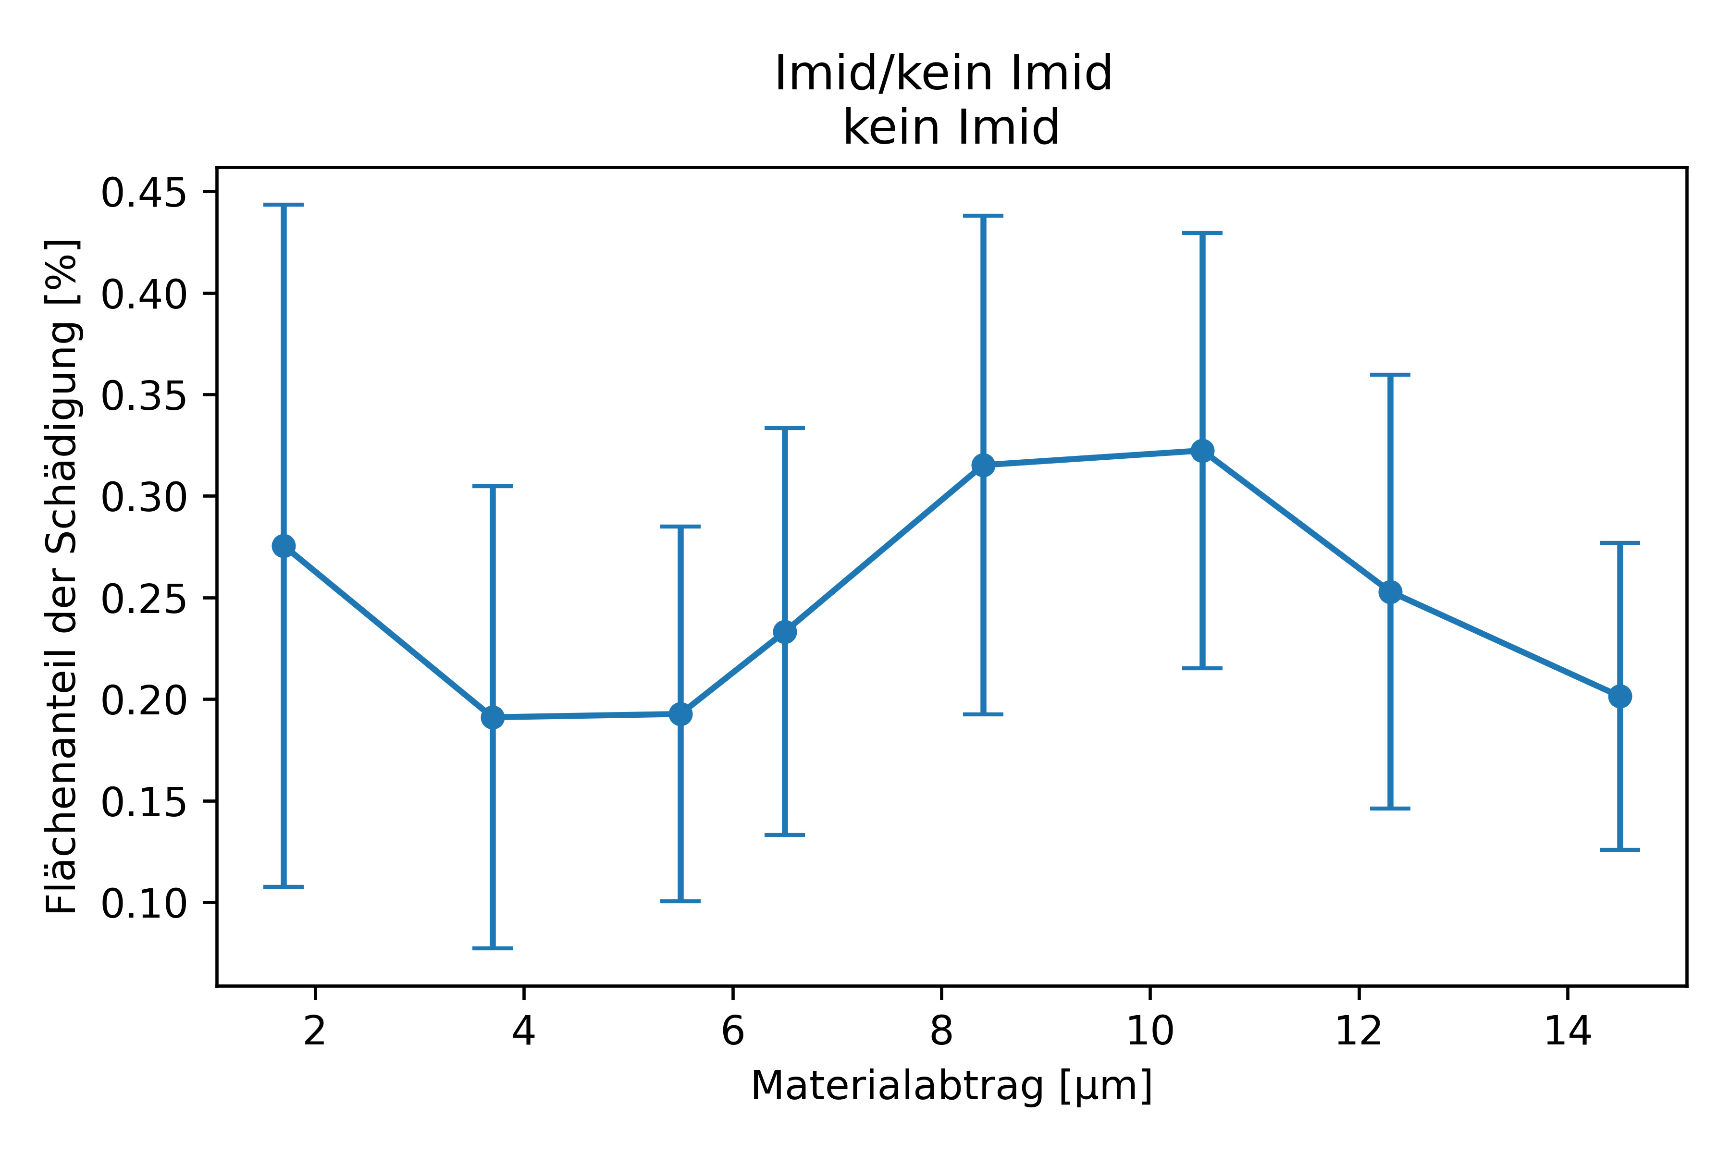
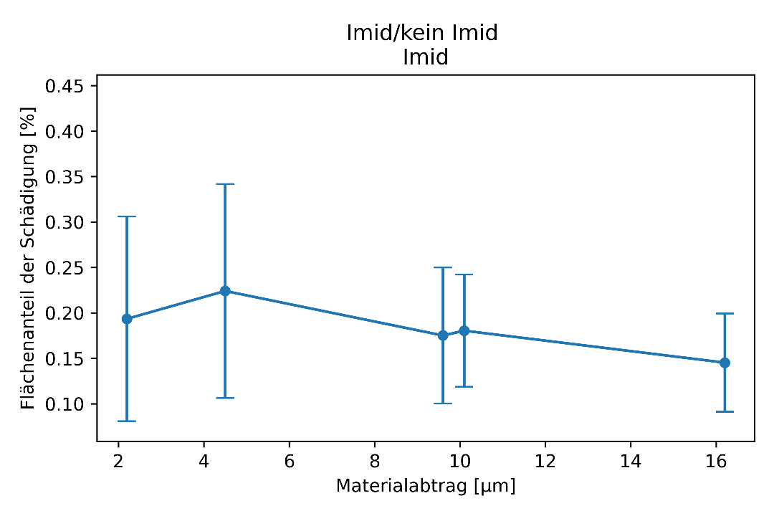
Ergebnis – unterschiedliche Tiefe der Kupferschicht
(a)
(b)
(a) ohne Imidbeschichtung
(b) mit Imidbeschichtung
Testparameter:
    T_{B}: 100°C T_{M}: 450°C
    PL: 200 µs WT: 1000 ms
    c: 1000 a: Formiergas

Slide 9


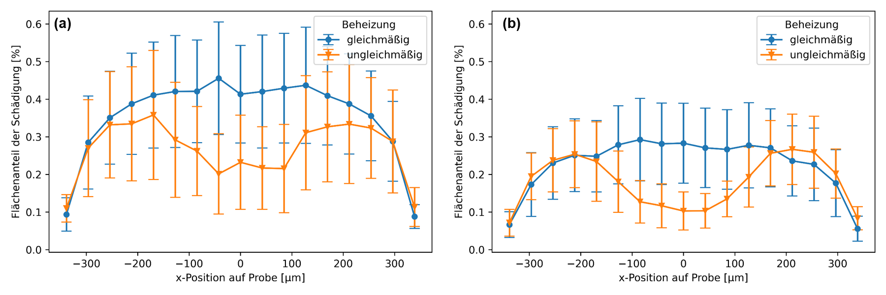
Ergebnis – gleichmäßige vs. ungleichmäßige Beheizung
vs.
Beheizte Region
Beheizte Region
(a) ohne Imidbeschichtung
(b) mit Imidbeschichtung
Testparameter:
    T_{B}: 100°C T_{M}: 450°C
    PL: 200 µs WT: 1000 ms
    c: 1000 a: Formiergas

Slide 10
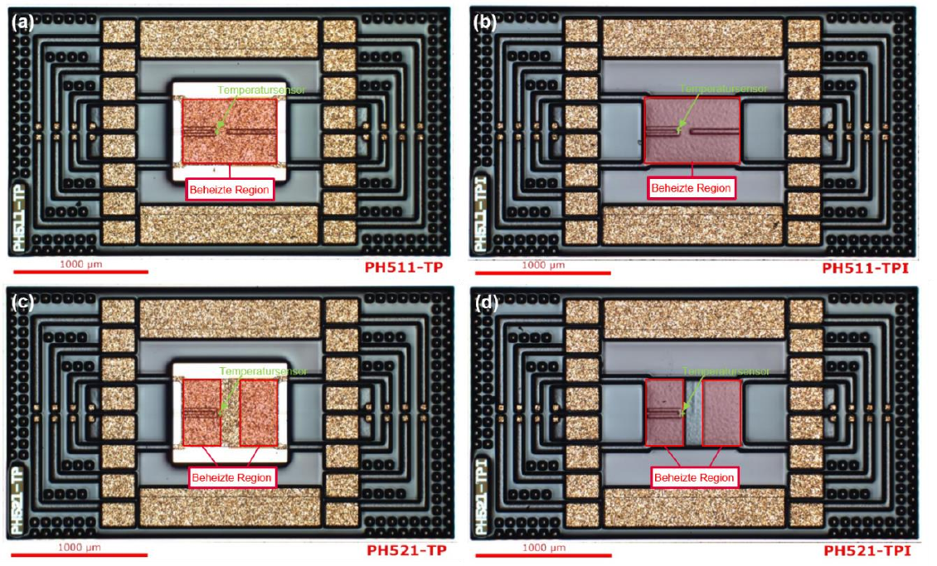
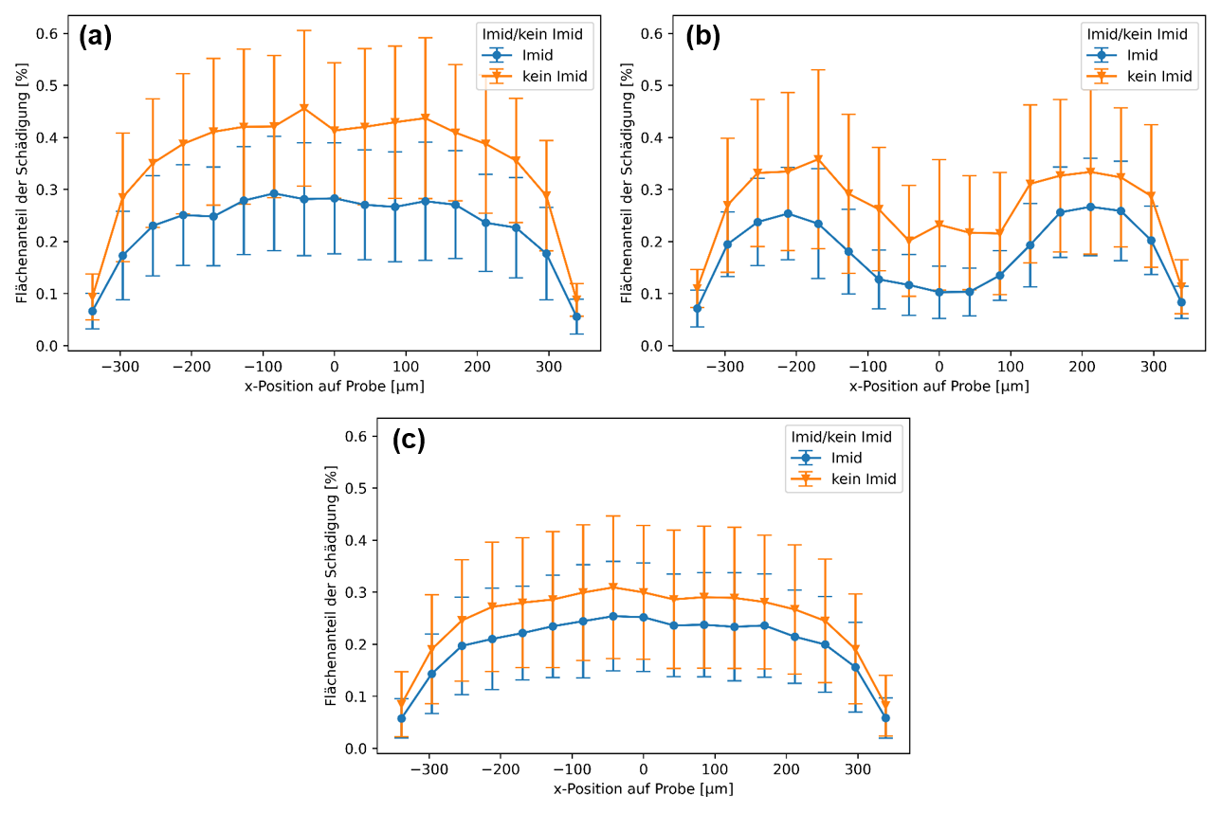
Ergebnis – ohne und mit Imidbeschichtung
vs.
(a) gleichmäßige Beheizung,
5min EP
(b) ungleichmäßige Beheizung,
5min EP
(c) gleichmäßige Beheizung,
alle Elektropolierdauern
Testparameter:
    T_{B}: 100°C T_{M}: 450°C
    PL: 200 µs WT: 1000 ms
    c: 1000 a: Formiergas

Slide 11
Zusammenfassung
Unterschiedliche Tiefen der Kupferschicht → Kein Einfluss auf Schädigungsentwicklung
Ungleichmäßige Beheizung → lokal niedrigere Temperaturen → geringere Schadstellendichte
Imidbeschichtung → geringere Schadstellendichte

Slide 12

Ausblick
Prozessoptimierung durch:
  Verbesserung des Elektropolierprozesses
  Unterscheidung von Poren und Rissen
Untersuchung weiterer Einflussparameter auf frühe Schädigungen
  Basistemperatur
  Pulsdauer
  Reinheitsgehalt der Kupferschicht
Kalibrierung von Material- bzw. Schädigungsmodellen
  z.B. thermo-kinetisches Porenmodell
→ weniger Forschungsaufwand durch Simulation

Slide 13




Danke für eure Aufmerksamkeit!
Fragen?

Slide 14

Anerkennung
österreichischen Forschungsförderungsgesellschaft (FFG, Projekt Nummer 898207)

Slide 15
Quellen
[1] “New Semiconductor Technologies and Applications - IEEE IRDSTM.” https://irds.ieee.org/topics/new-semiconductor-technologies-and- applications (accessed Jan. 04, 2023).
[2] K. N. Subramanian, A. Lee, S. Choi, and P. Sonje, “Material issues in electronic interconnects and packaging,” J. Electron. Mater., vol. 30, no. 4, pp. 372–378, Apr. 2001, doi: 10.1007/s11664-001-0046-7.
[3] R. Khazaka, L. Mendizabal, D. Henry, and R. Hanna, “Survey of High-Temperature Reliability of Power Electronics Packaging Components,” IEEE Trans. Power Electron., vol. 30, no. 5, pp. 2456–2464, May 2015, doi: 10.1109/TPEL.2014.2357836.
[4] R. J. Gleixner, B. M. Clemens, and W. D. Nix, “Void Nucleation in Passivated Interconnect Lines: Effects of Site Geometries, Interfaces, and Interface Flaws,” J. Mater. Res., vol. 12, no. 8, pp. 2081–2090, Aug. 1997, doi: 10.1557/JMR.1997.0279.
[5] D. Dibra, M. Stecher, S. Decker, A. Lindemann, J. Lutz, and C. Kadow, “On the Origin of Thermal Runaway in a Trench Power MOSFET,” IEEE Trans. Electron Devices, vol. 58, no. 10, pp. 3477–3484, Oct. 2011, doi: 10.1109/TED.2011.2160867.
[6] M. Nelhiebel et al., “A reliable technology concept for active power cycling to extreme temperatures,” Microelectron. Reliab., vol. 51, no. 9– 11, pp. 1927–1932, Sep. 2011, doi: 10.1016/j.microrel.2011.06.042.
[7] S. Moser et al., “A Novel Setup for In Situ Monitoring of Thermomechanically Cycled Thin Film Metallizations,” JOM, vol. 71, no. 10, pp. 3399–3406, Oct. 2019, doi: 10.1007/s11837-019-03695-2.
[8] S. Moser, D. Tscharnuter, M. Nelhiebel, M. Reisinger, J. Zechner, and M. J. Cordill, “A measurement structure for in-situ electrical monitoring of cyclic delamination,”Surf. Coat. Technol., vol. 445, p. 128715, Sep. 2022, doi: 10.1016/j.surfcoat.2022.128715.
[9] S. Moser, M. Kleinbichler, S. Kubicek, J. Zechner, and M. J. Cordill, “Electropolishing—A Practical Method for Accessing Voids in Metal Films for Analyses,” Appl. Sci., vol. 11, no. 15, p. 7009, Jul. 2021, doi: 10.3390/app11157009.

Slide 17
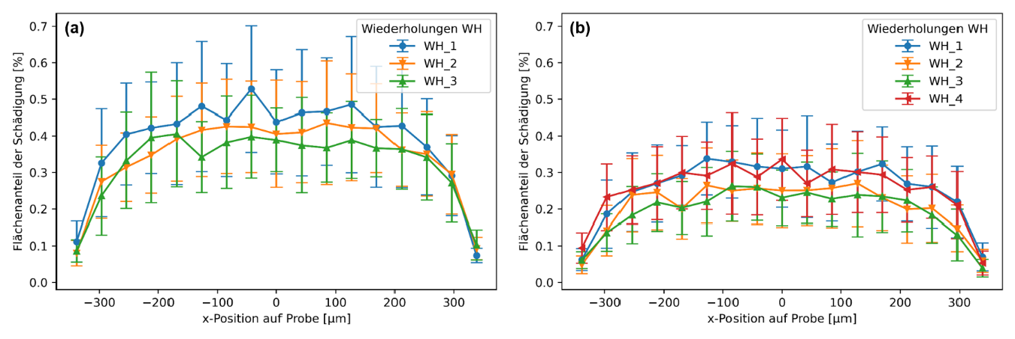
Streuung der Wiederholungen
(a) ohne Imidbeschichtung
(b) mit Imidbeschichtung

Slide 18
Vorgehen Plot Erstellung
Erste und letzte Spalte aus Auswertung herausgenommen.
Entfernung aller Bilder mit eventuellen Verunreinigungen
Mittelwert und Standardabweichung über alle Einzelbilder einer x-Position gemeinsam berechnet.

Slide 19
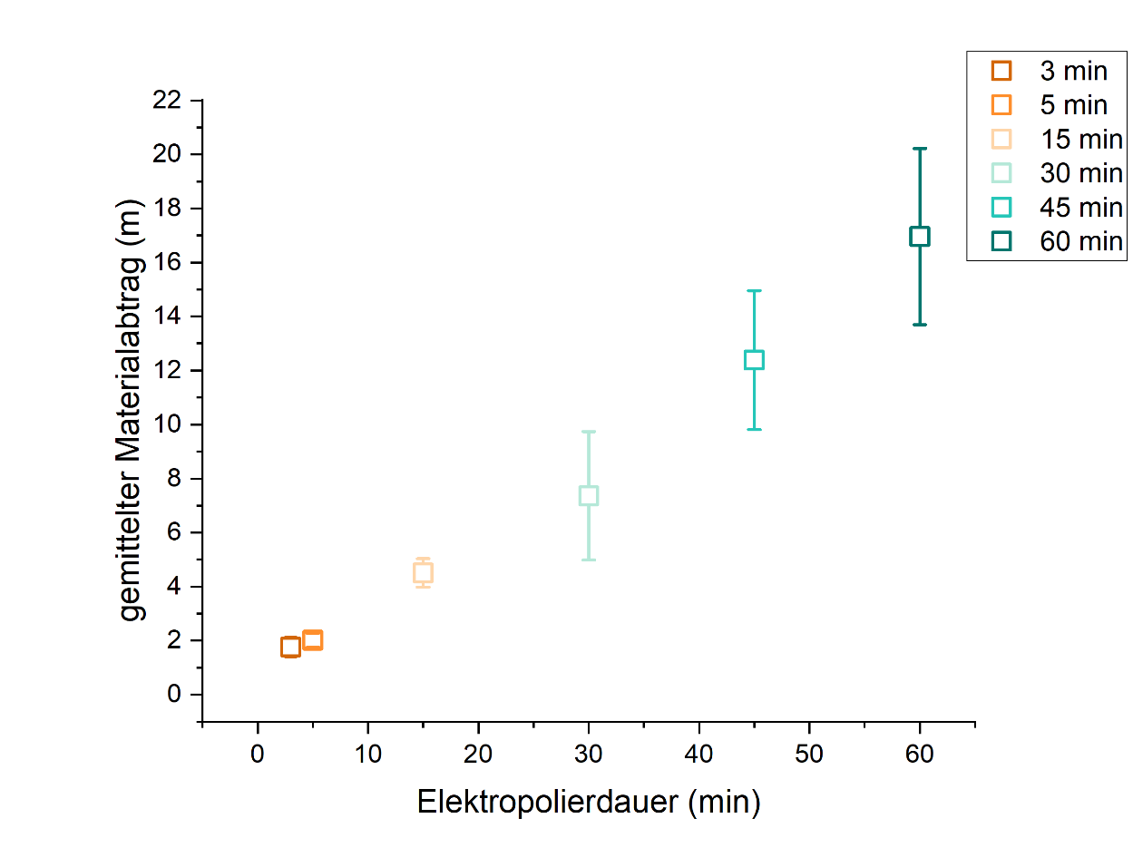
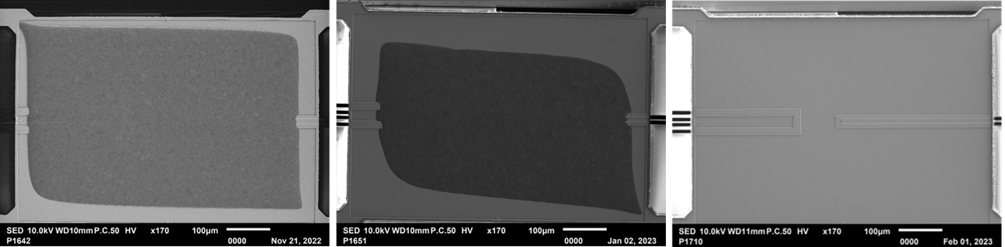
Schwierigkeiten Elektropolieren

Slide 20
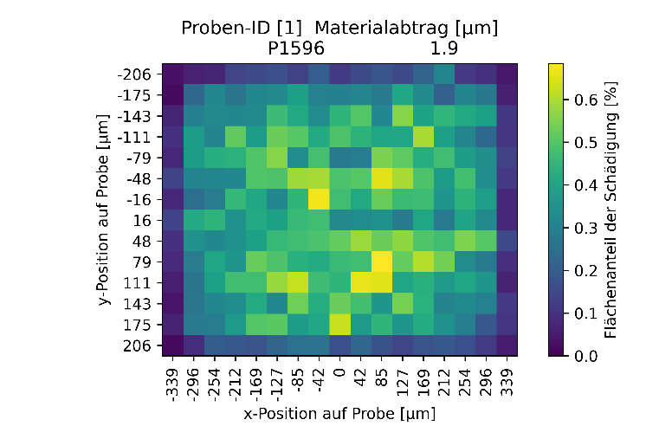
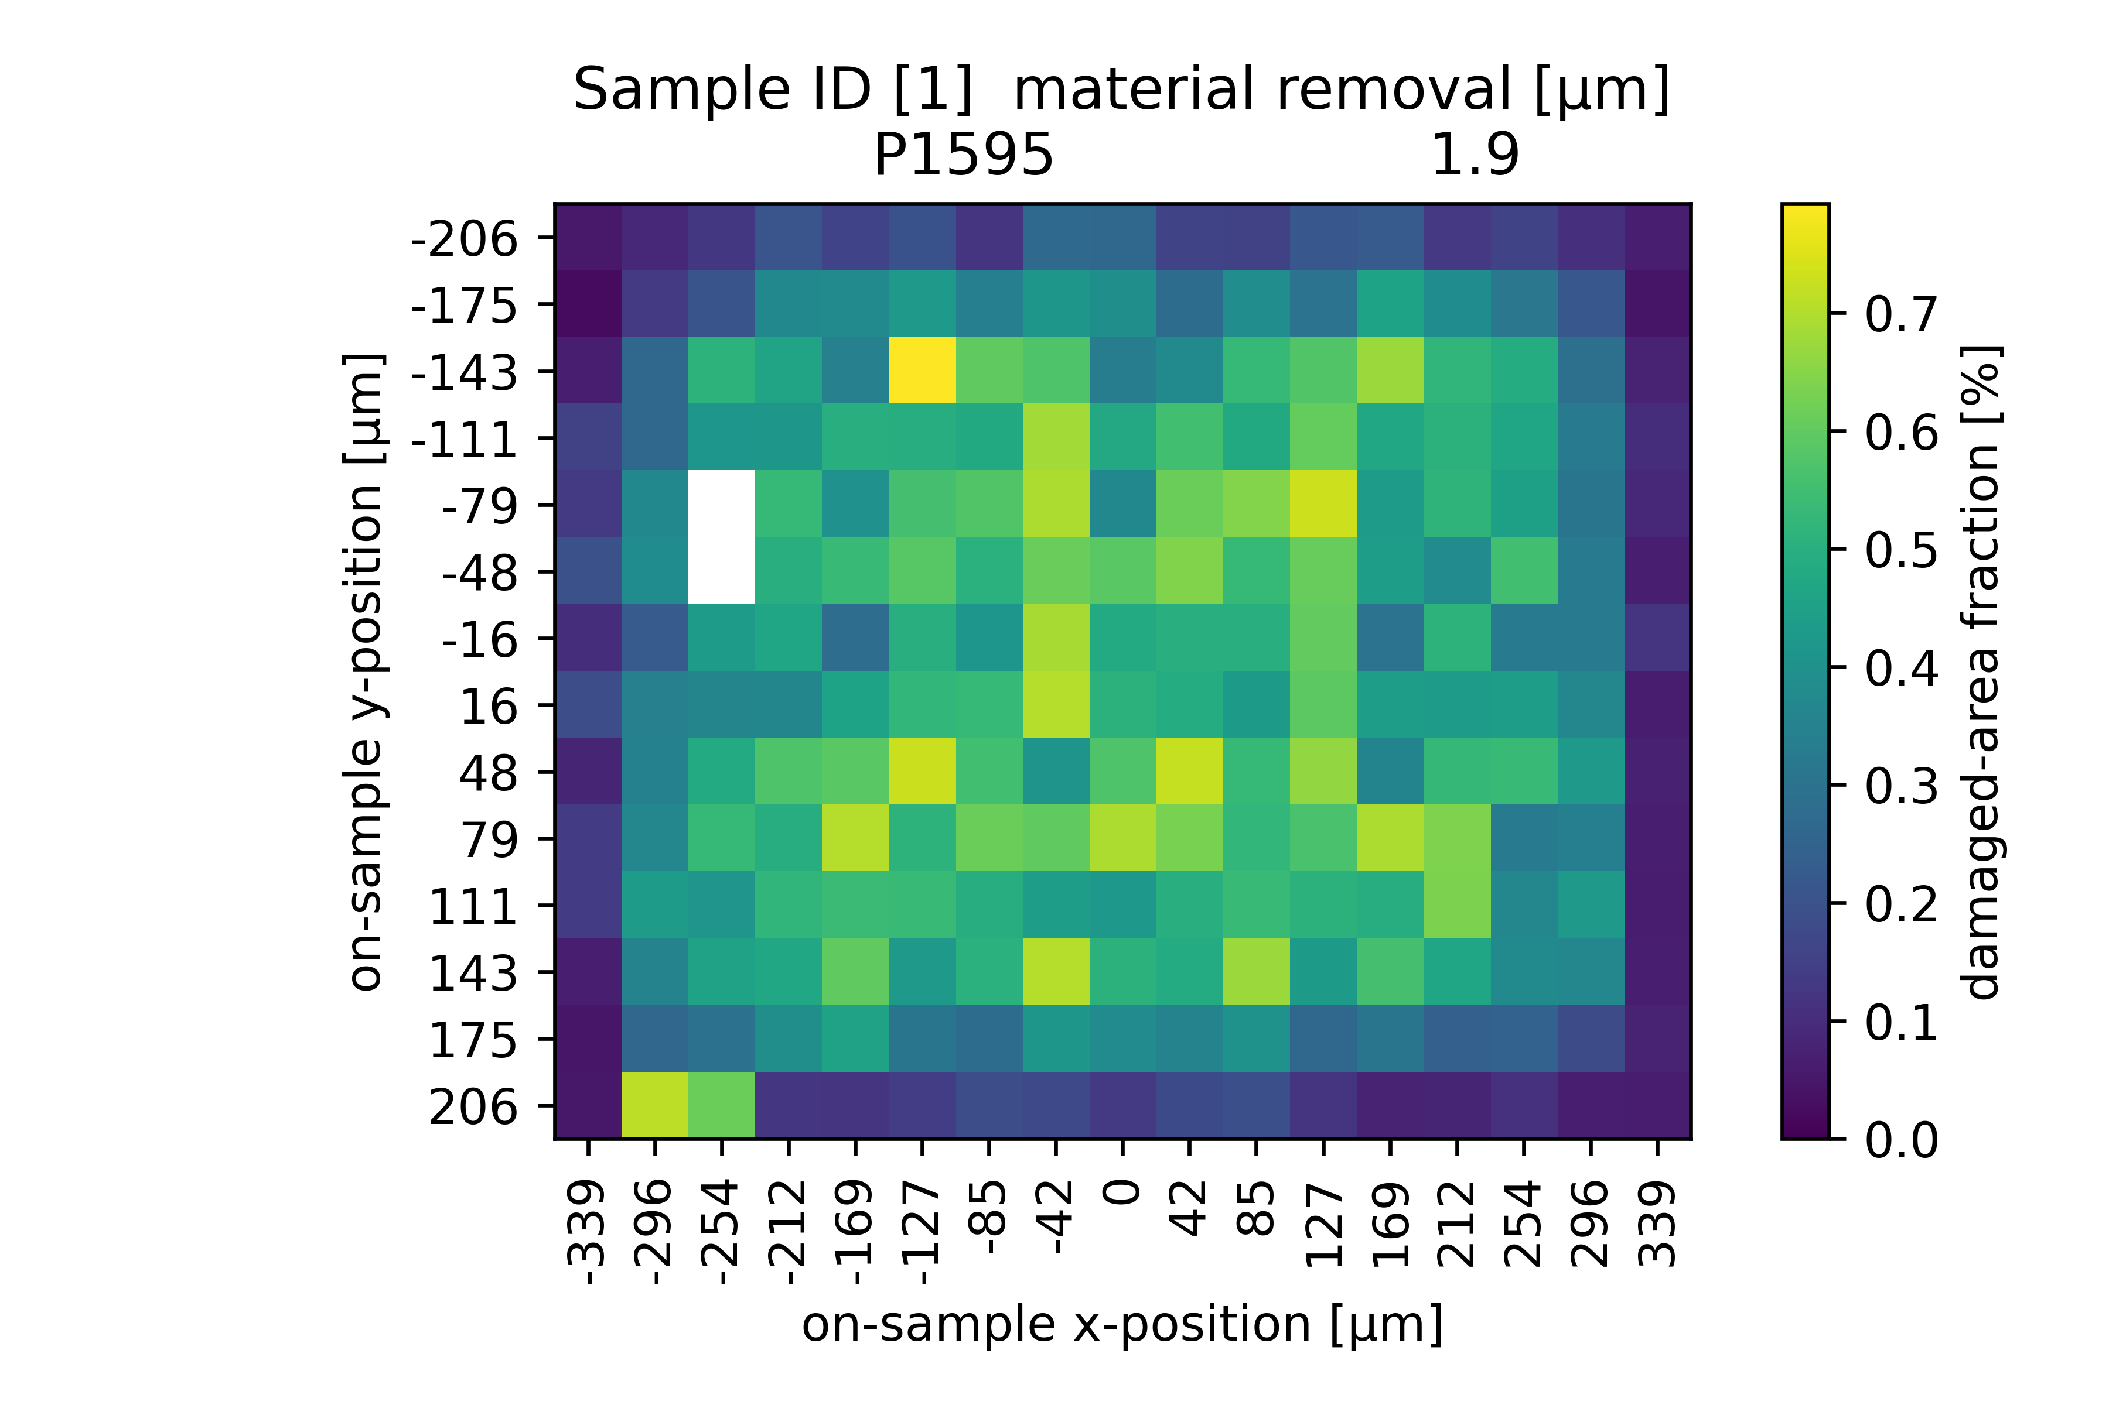
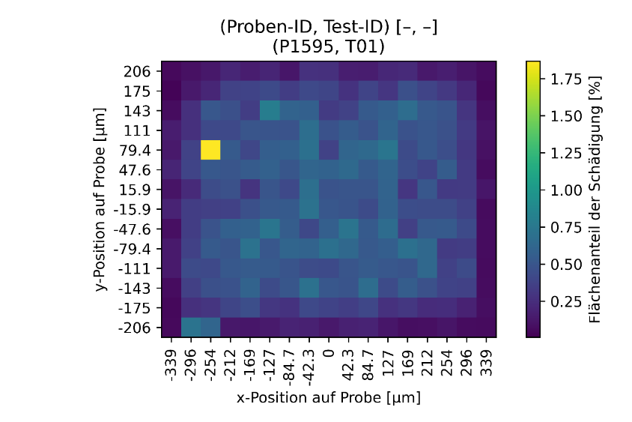
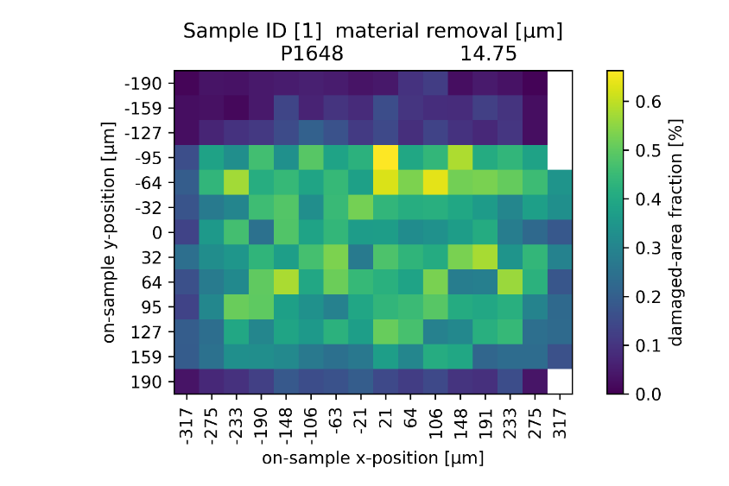
Beispielhafte Heatmap - Ausreißerklassifizierung
Ausreißer: Probe
Ausreißer: Bild - Verunreinigung

